Slide 2
학습 목표
자바의 반복문(for, while, do-while) 이해, 작성
continue문과 break문 활용
자바의 배열 선언 및 활용
배열을 리턴하는 메소드 작성
예외 개념과 자바에서의 예외 처리

Slide 3
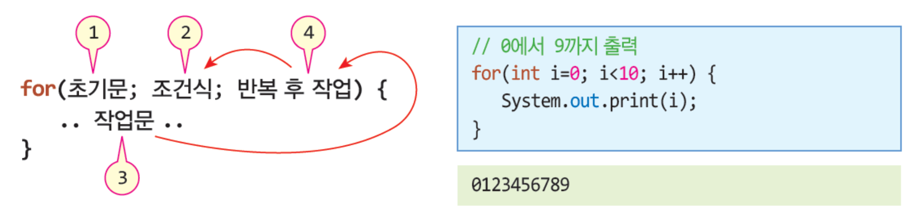
반복문
자바 반복문 - for 문, while 문, do-while 문
for 문 - 가장 많이 사용하는 반복문
for(i=0; i<10; i++, System.out.println(i)) {
..................
}
반복후 작업문에 콤마로 분리하여
2 문장 작성가능
for(int i=0; i<10; i++)
System.out.print(i);
for 문안에서만 사용되는 변수 i 선언 가능
for(초기문; true; 반복 후 작업) { // 무한반복
...........
}
for(초기문; ; 반복 후 작업) { // 무한 반복
...........
}

Slide 4
예제 3-1 : for 문을 이용하여 1부터 10까지 합 출력하기
for 문을 이용하여 1부터 10까지 덧셈으로 표시하고 합을 출력하라.
public class ForSample {
public static void main(String[] args) {
int i, sum=0;
for(i=1; i<=10; i++) { // 1~10까지 반복
sum += i;
System.out.print(i); // 더하는 수 출력
if(i<=9) // 1~9까지는 '+' 출력
System.out.print("+");
else { // i가 10인 경우
System.out.print("="); // '=' 출력하고
System.out.print(sum); // 덧셈 결과 출력
}
}
}
}
1+2+3+4+5+6+7+8+9+10=55

Slide 5
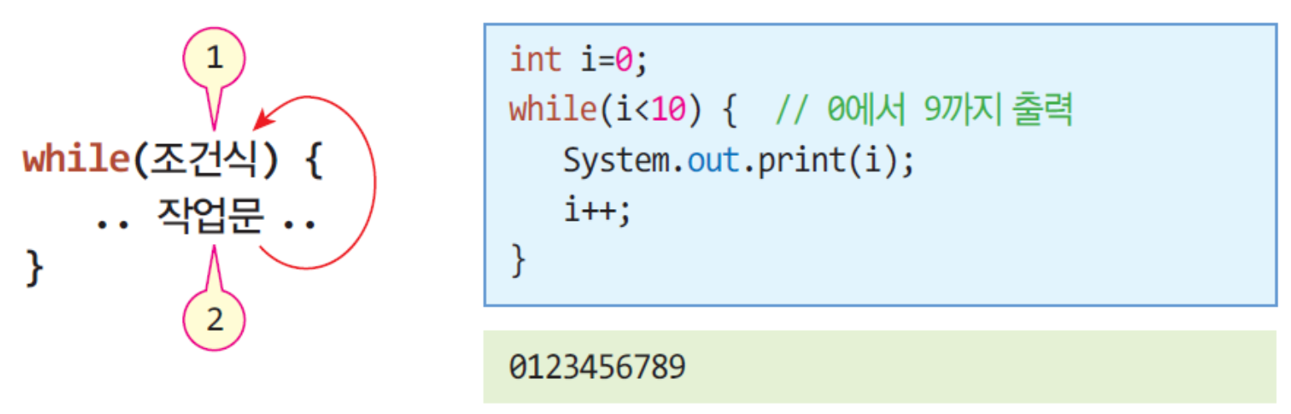
while 문
while 문의 구성과 코드 사례
조건식이 ‘참’인 동안 반복 실행

Slide 6
예제 3-2 : while 문을 이용하여 입력된 정수의 평균 구하기
while문을 이용하여 정수를 여러 개 입력 받고 평균을 출력하라.
0이 입력되면 입력을 종료한다.
import java.util.Scanner;
public class WhileSample {
public static void main(String[] args) {
Scanner scanner = new Scanner(System.in);
int count=0, n=0;
double sum=0;
System.out.println("정수를 입력하고 마지막에 0을 입력하세요.");
while((n = scanner.nextInt()) != 0) { // 0이 입력되면 while 문 벗어남
sum = sum + n;
count++;
}
System.out.print("수의 개수는 " + count + "개이며 ");
System.out.println("평균은 " + sum/count + "입니다.");
scanner.close();
}
}
정수를 입력하고 마지막에 0을 입력하세요.
10 30 –20 40 0
수의 개수는 4개이며 평균은 15.0입니다.
0은 마지막 입력을 뜻함

Slide 7
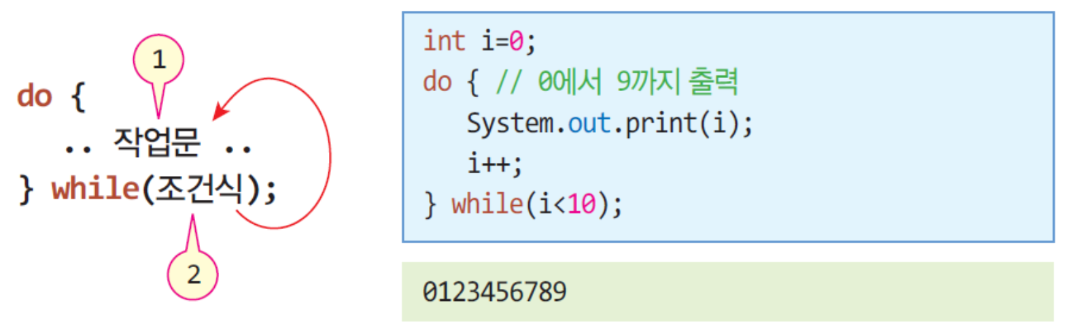
do-while 문
do-while 문의 구성과 코드 사례
조건식이 ‘참’인 동안 반복 실행
작업문은 한 번 반드시 실행

Slide 8
예제 3-3 : do-while 문을 이용하여 ‘a’에서 ‘z’까지 출력하기
do-while문을 이용하여 'a'부터 'z'까지 출력하는 프로그램을 작성하라.
public class DoWhileSample {
public static void main (String[] args) {
char a = 'a';
do {
System.out.print(a);
a = (char) (a + 1);
} while (a <= 'z');
}
}
abcdefghijklmnopqrstuvwxyz

Slide 9
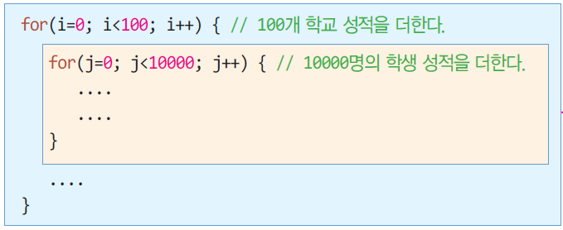
중첩 반복
중첩 반복
반복문이 다른 반복문을 내포하는 구조
10000명의 학생이 있는 100개 대학의 모든 학생 성적의 합을 구할 때,
for 문을 이용한 이중 중첩 구조

Slide 10
예제 3-4 : 2중 중첩을 이용한 구구단 출력하기
2중 중첩된 for문을 이용하여 구구단을 출력하는 프로그램을 작성하라.
public class NestedLoop {
public static void main(String[] args) {
for(int i=1; i<10; i++) { // 단에 대한 반복. 1단에서 9단
for(int j=1; j<10; j++) { // 각 단의 곱셈
System.out.print(i + "*" + j + "=" + i*j); // 구구셈 출력
System.out.print('\t'); // 하나씩 탭으로 띄기
}
System.out.println(); // 한 단이 끝나면 다음 줄로 커서 이동
}
}
}
1*1=1 1*2=2 1*3=3 1*4=4 1*5=5 1*6=6 1*7=7 1*8=8 1*9=9
2*1=2 2*2=4 2*3=6 2*4=8 2*5=10 2*6=12 2*7=14 2*8=16 2*9=18
3*1=3 3*2=6 3*3=9 3*4=12 3*5=15 3*6=18 3*7=21 3*8=24 3*9=27
4*1=4 4*2=8 4*3=12 4*4=16 4*5=20 4*6=24 4*7=28 4*8=32 4*9=36
5*1=5 5*2=10 5*3=15 5*4=20 5*5=25 5*6=30 5*7=35 5*8=40 5*9=45
6*1=6 6*2=12 6*3=18 6*4=24 6*5=30 6*6=36 6*7=42 6*8=48 6*9=54
7*1=7 7*2=14 7*3=21 7*4=28 7*5=35 7*6=42 7*7=49 7*8=56 7*9=63
8*1=8 8*2=16 8*3=24 8*4=32 8*5=40 8*6=48 8*7=56 8*8=64 8*9=72
9*1=9 9*2=18 9*3=27 9*4=36 9*5=45 9*6=54 9*7=63 9*8=72 9*9=81

Slide 11
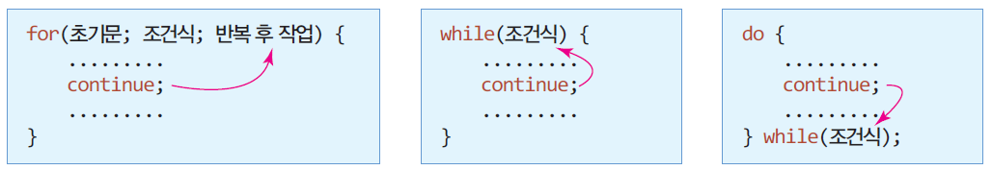
continue문
continue 문
반복문을 빠져 나가지 않고, 다음 반복으로 제어 변경
반복문에서 continue; 문에 의한 분기
분기

Slide 12
예제 3-5 : continue 문을 이용하여 양수 합 구하기
5개의 정수를 입력 받고 양수 합을 구하여 출력하는 프로그램을 작성하라.
import java.util.Scanner;
public class ContinueExample {
public static void main(String[] args) {
Scanner scanner = new Scanner(System.in);
System.out.println("정수를 5개 입력하세요.");
int sum=0;
for(int i=0; i<5; i++) {
int n=scanner.nextInt();
if(n<=0) continue; // 0이나 음수인 경우 더하지 않고 다음 반복으로 진행
else sum += n; // 양수인 경우 덧셈
}
System.out.println("양수의 합은 " + sum);
scanner.close();
}
}
정수를 5개 입력하세요.
5 -2 6 10 -4
양수의 합은 21

Slide 13
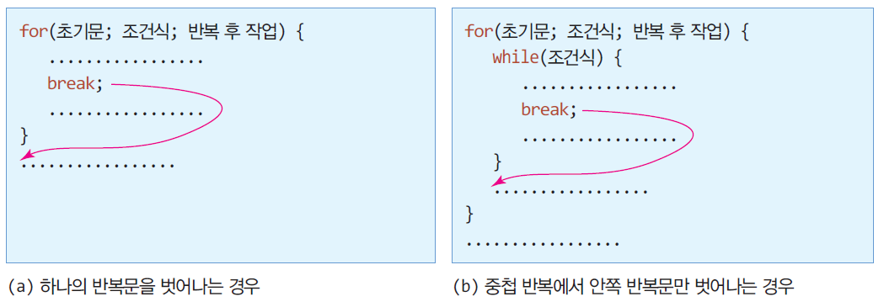
break문
break 문
반복문 하나를 즉시 벗어갈 때 사용
하나의 반복문만 벗어남
중첩 반복의 경우 안쪽 반복문의 break 문이 실행되면 안쪽 반복문만 벗어남

Slide 14
예제 3-6 : break 문을 이용하여 while 문 벗어나기
"exit"이 입력되면 while 문을 벗어나도록 break 문을 활용하는 프로그램을 작성하라.
import java.util.Scanner;
public class BreakExample {
public static void main(String[] args) {
Scanner scanner = new Scanner(System.in);
System.out.println("exit을 입력하면 종료합니다.");
while(true) {
System.out.print(">>");
String text = scanner.nextLine();
if(text.equals("exit")) // "exit"이 입력되면 반복 종료
break; // while 문을 벗어남
}
System.out.println("종료합니다...");
scanner.close();
}
}
exit을 입력하면 종료합니다.
>>edit
>>exit
종료합니다...

Slide 15
자바 배열
배열(array)
인덱스와 인덱스에 대응하는 데이터들로 이루어진 자료 구조
배열을 이용하면 한 번에 많은 메모리 공간 선언 가능
배열은 같은 타입의 데이터들이 순차적으로 저장되는 공간
원소 데이터들이 순차적으로 저장됨
인덱스를 이용하여 원소 데이터 접근
반복문을 이용하여 처리하기에 적합한 자료 구조
배열 인덱스
0부터 시작
인덱스는 배열의 시작 위치에서부터 데이터가 있는 상대 위치

Slide 16
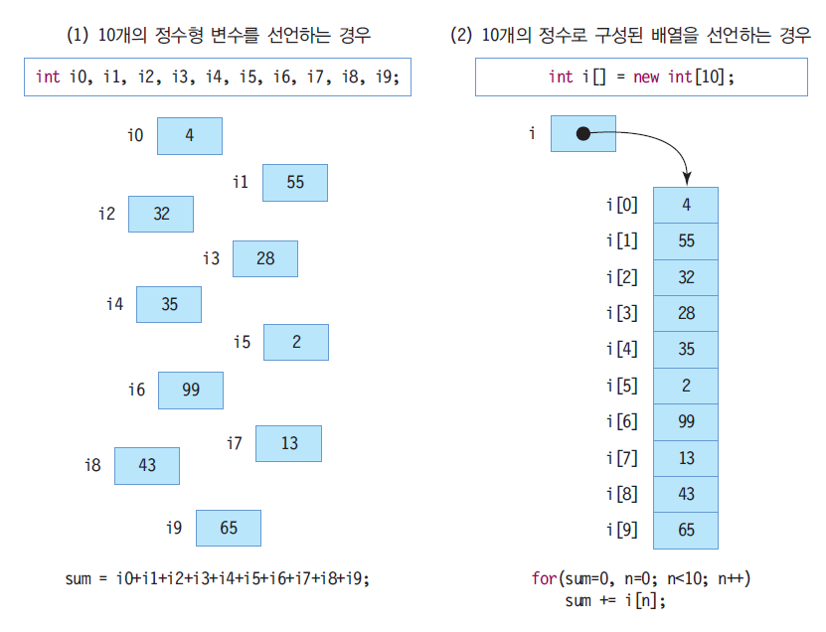
자바 배열의 필요성과 모양

Slide 17
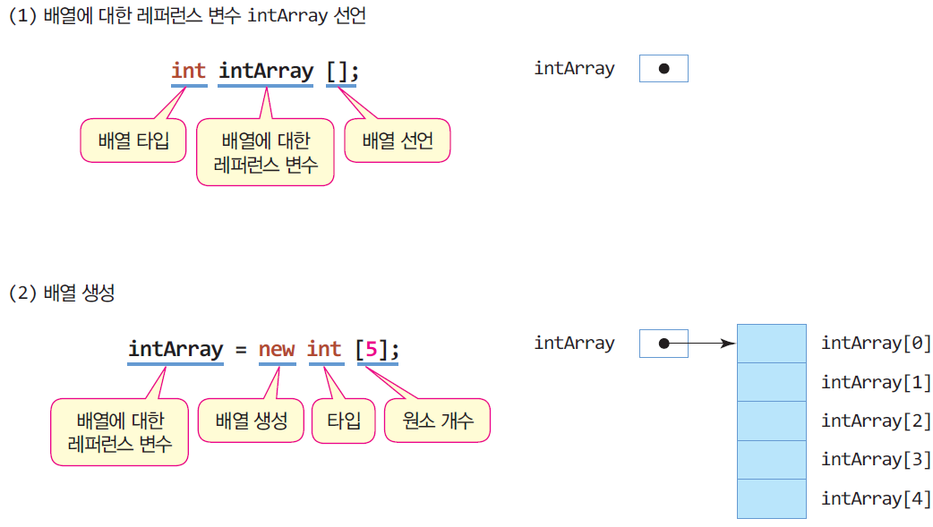
배열 선언과 생성

Slide 18

배열 선언 및 생성 디테일
배열 선언과 배열 생성의 두 단계 필요
배열 선언
배열의 이름 선언(배열 레퍼런스 변수 선언)
배열 생성
배열 공간 할당 받는 과정
배열 초기화
배열 생성과 값 초기화
int intArray []; 또는
int[] intArray;
int intArray [5]; // 크기 지정 안됨
intArray = new int[5]; 또는
int intArray[] = new int[5]; // 선언과 동시에 배열 생성
int intArray[] = {4, 3, 2, 1, 0}; // 5개의 정수 배열 생성 및 값 초기화
double doubleArray[] = {0.01, 0.02, 0.03, 0.04}; // 5개의 실수 배열 생성 및 값 초기화

Slide 19
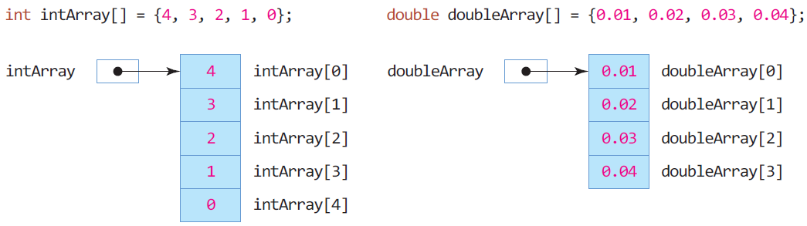
배열을 초기화하면서 생성한 결과

Slide 20
배열 인덱스와 배열 원소 접근
배열 인덱스
배열의 인덱스는 0 ~ (배열 크기 – 1)
인덱스를 잘못 사용한 경우
반드시 배열 생성 후 접근
int intArray = new int[5]; // 인덱스는 0~4까지 가능
intArray[0] = 5; // 원소 0에 5 저장
intArray[3] = 6; // 원소 3에 6 저장
int n = intArray[3]; // 원소 3의 값을 읽어 n에 저장
int n = intArray[-2]; // 인덱스로 음수 사용 불가
int m = intArray[5]; // 5는 인덱스의 범위(0~4) 넘었음
int intArray []; // 레퍼런스만 선언함
intArray[1] = 8; // 오류. 배열이 생성되어 있지 않음

Slide 21
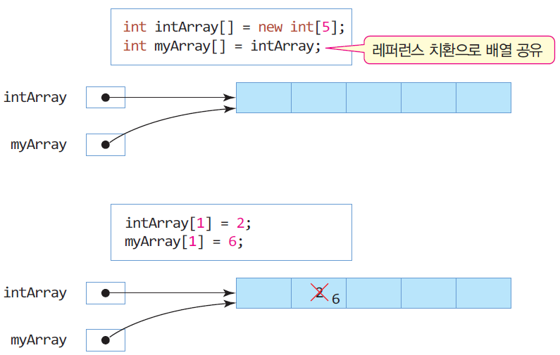
레퍼런스 치환과 배열 공유
레퍼런스 치환으로 두 레퍼런스가 하나의 배열 공유

Slide 22
예제 3-7 : 배열 선언 및 생성
양수 5개를 입력 받아 배열에 저장하고, 제일 큰 수를 출력하는 프로그램을 작성하라.
import java.util.Scanner;
public class ArrayAccess {
public static void main(String[] args) {
Scanner scanner = new Scanner(System.in);
int intArray[];
intArray = new int[5];
int max=0; // 현재 가장 큰 수
System.out.println("양수 5개를 입력하세요.");
for(int i=0; i<5; i++) {
intArray[i] = scanner.nextInt(); // 입력 받은 정수를 배열에 저장
if(intArray[i] > max)
max = intArray[i]; // max 변경
}
System.out.print("가장 큰 수는 " + max + "입니다.");
scanner.close();
}
}
양수 5개를 입력하세요.
1 39 78 100 99
가장 큰 수는 100입니다..

Slide 23
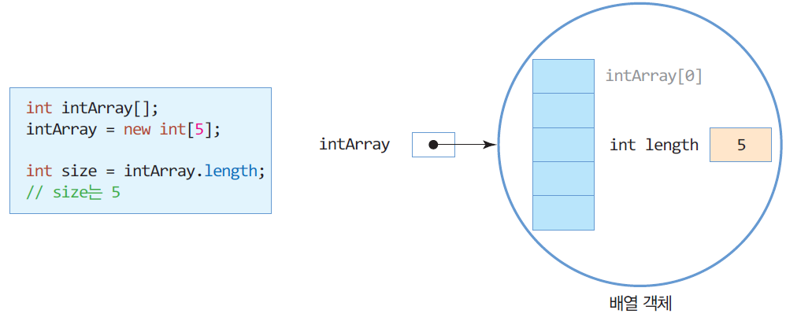
배열의 크기, length 필드
자바의 배열은 객체로 처리
배열 객체의 length 필드
배열의 크기는 배열 객체의 length 필드에 저장
length 필드를 이용하여 배열의 모든 값을 출력하는 사례
for(int i=0; i<intArray.length; i++) // intArray 배열 크기만큼 루프를 돈다.
System.out.println(intArray[i]);

Slide 24
함수 호출 시 배열 전달 비교 : C/C++ vs. 자바
C/C++ 경우,
배열과 크기를 각각 전달 받음
자바 경우,
배열만 전달받음
int sum(int x[], int size) {
int n, s=0;
for(n=0; n<size; n++)
s += x[n];
return s;
}
int sum(int x[]) {
int n, s=0;
for(n=0; n<x.length; n++)
s += x[n];
return s;
}
int a[] ={1,2,3,4,5};
int n = sum(a, 5);
int a[] ={1,2,3,4,5};
int n = sum(a);
자바가 C/C++에 비해
배열을 다루기 10배
편한 구조임

Slide 25
예제 3-8 : 배열의 length 필드 활용
배열의 length 필드를 이용하여 배열 크기만큼 정수를 입력 받고 평균을 출력하라.
import java.util.Scanner;
public class ArrayLength {
public static void main(String[] args) {
Scanner scanner = new Scanner(System.in);
System.out.println("5개의 정수를 입력하세요.");
int intArray[] = new int[5];
double sum=0.0;
for(int i=0; i<intArray.length; i++)
intArray[i] = scanner.nextInt(); // 키보드에서 입력받은 정수 저장
for(int i=0; i<intArray.length; i++)
sum += intArray[i]; // 배열에 저장된 정수 값을 더하기
System.out.print("평균은 " + sum/intArray.length);
scanner.close();
}
}
5개의 정수를 입력하세요.
2 3 4 5 9
평균은 4.6

Slide 26
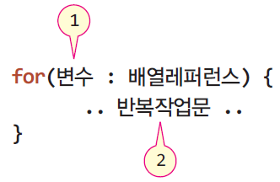
배열과 for-each 문
for-each 문
배열이나 나열(enumeration)의 원소를 순차 접근하는데 유용한 for 문
for-each 문으로 정수 배열의 합을 구하는 사례
int [] n = { 1,2,3,4,5 };
int sum = 0;
for (int k : n) {
sum += k;
}
for 문으로 구성하면 다음과 같다.
for(int i=0; i<n.length; i++) {
int k = n[i];
sum += k;
}
반복될 때마다 k는 n[0], n[1], ..., n[4]로 번갈아 설정

Slide 27
예제 3-9 for-each 문 활용
for-each 문을 활용하여 int [] 배열의 합을 구하고, String [] 배열의 문자열을 출력하는 사례를 보인다.
public class foreachEx {
public static void main(String[] args) {
int [] n = { 1,2,3,4,5 };
int sum=0;
for(int k : n) { // k는 n[0], n[1], ..., n[4]로 반복
System.out.print(k + " "); // 반복되는 k 값 출력
sum += k;
}
System.out.println("합은 " + sum);
String f[] = { "사과", "배", "바나나", "체리", "딸기", "포도" } ;
for(String s : f) // s는 f[0], f[1], ..., f[5]로 반복
System.out.print(s + " ");
}
}
1 2 3 4 5 합은 15
사과 배 바나나 체리 딸기 포도

Slide 28
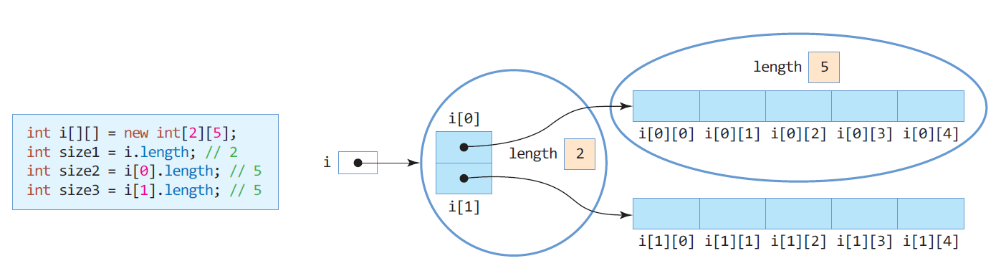
2차원 배열
2차원 배열 선언
2차원 배열 생성
2차원 배열의 구조
2차원 배열의 length 필드
i.length -> 2차원 배열의 행의 개수로, 2
i[n].length -> n번째 행의 열의 개수
i[1].length -> 1번째 행의 열의 개수, 5
int intArray[][]; 또는 int[][] intArray;
intArray = new int[2][5];
int intArray[][] = new int[2][5]; // 배열 선언과 생성 동시

Slide 29
2차원 배열의 초기화
배열 선언과 동시에 초기화
int intArray[][] = { { 0, 1, 2},
{ 3, 4, 5},
{ 6, 7, 8} }; // 3x3 배열 생성
char charArray[][] = { {'a', 'b', 'c'}, {'d‘, 'e', 'f'} }; // 2x3 배열 생성
double doubleArray[][] = { {0.01, 0.02}, {0.03, 0.04} }; // 2x2 배열 생성

Slide 30
예제 3-10 : 2차원 배열 생성 및 활용하기
2차원 배열에 학년별로 1, 2학기 성적을 저장하고, 4년 전체 평점 평균을 출력하라.
public class ScoreAverage {
public static void main(String[] args) {
double score[][] = { {3.3, 3.4}, // 1학년 1, 2학기 평점
{3.5, 3.6}, // 2학년 1, 2학기 평점
{3.7, 4.0}, // 3학년 1, 2학기 평점
{4.1, 4.2} }; // 4학년 1, 2학기 평점
double sum=0;
for(int year=0; year<score.length; year++) // 각 학년별로 반복
for(int term=0; term<score[year].length; term++) // 각 학년의 학기별로 반복
sum += score[year][term]; // 전체 평점 합
int n=score.length; // 배열의 행 개수, 4
int m=score[0].length; // 배열의 열 개수, 2
System.out.println("4년 전체 평점 평균은 " + sum/(n*m));
}
}
4
2
4년 전체 평점 평균은 3.725

Slide 31
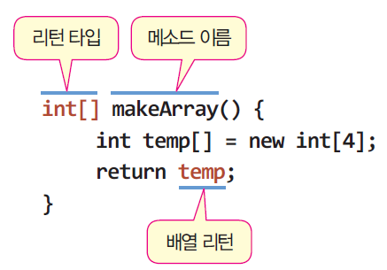
메소드의 배열 리턴
배열 리턴
배열의 레퍼런스만 리턴(배열 전체가 리턴되는 것이 아님)
메소드의 리턴 타입
리턴하는 배열 타입과 리턴 받는 배열 타입 일치
리턴 타입에 배열의 크기를 지정하지 않음
int [] intArray;
intArray = makeArray();

Slide 32
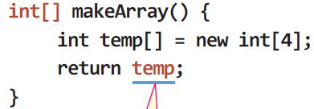
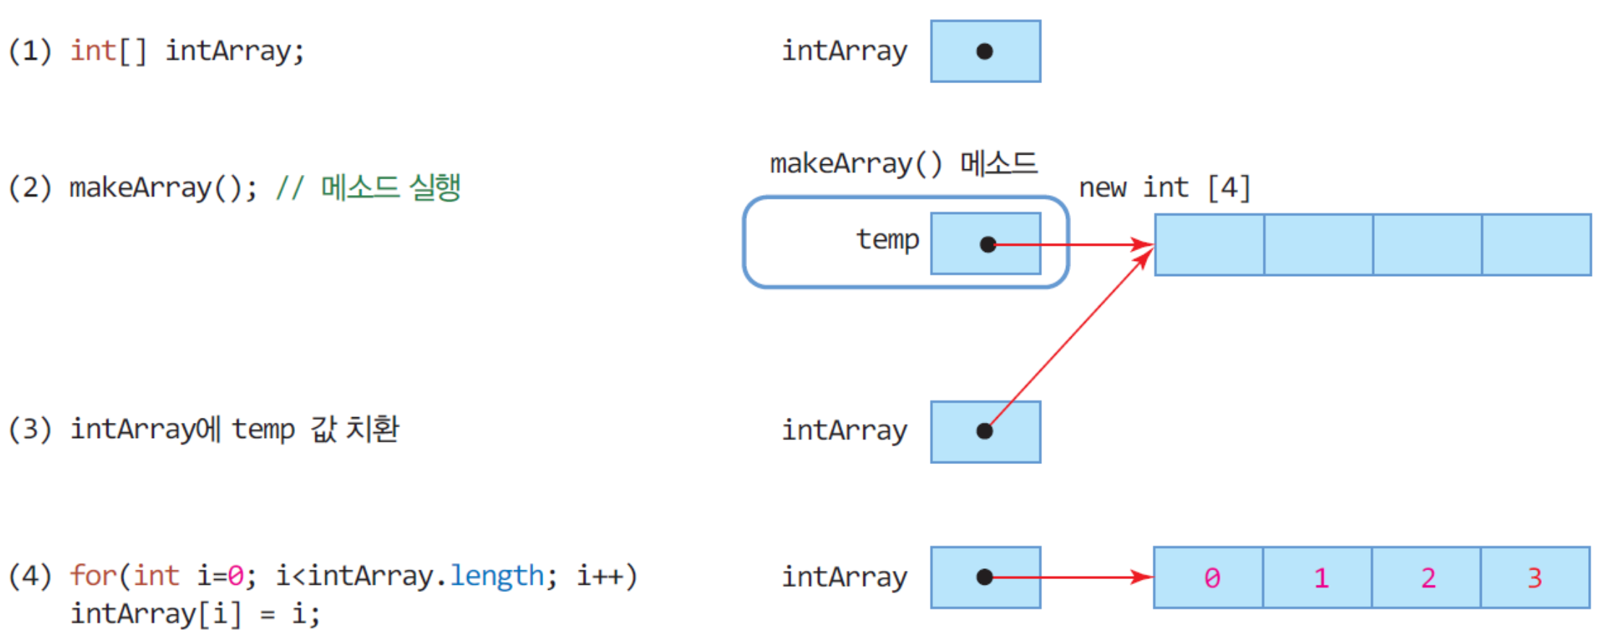
배열을 리턴 받아 사용하는 과정

Slide 33
예제 3-11 : 배열 리턴
일차원 정수 배열을 생성하여 리턴하는 makeArray()를 작성하고, 이 메소드로부터 배열을 전달받는 프로그램을 작성하라.
public class ReturnArray {
static int[] makeArray() {
int temp[] = new int[4];
for(int i=0; i<temp.length; i++)
temp[i] = i; // 배열 초기화, 0, 1, 2, 3
return temp; // 배열 리턴
}
public static void main(String[] args) {
int intArray[];
intArray = makeArray(); // 메소드가 리턴한 배열 참조
for(int i=0; i<intArray.length; i++)
System.out.print(intArray[i] + " ");
}
}
makeArray()가 종료해도 생성된 배열은 소멸되지 않음
0 1 2 3

Slide 34
자바의 예외 처리
예외(Exception)
실행 중 오동작이나 결과에 악영향을 미치는 예상치 못한 상황 발생
자바에서는 실행 중 발생하는 에러를 예외로 처리
실행 중 예외가 발생하면
자바 플랫폼은 응용프로그램이 예외를 처리하도록 호출
응용프로그램이 예외를 처리하지 않으면 프로그램 강제 종료 시킴
예외 발생 경우
정수를 0으로 나누는 경우
배열의 크기보다 큰 인덱스로 배열의 원소를 접근하는 경우
정수를 읽는 코드가 실행되고 있을 때 사용자가 문자를 입력한 경우

Slide 35
예제 3-12 : 0으로 나누기 시 예외 발생으로 응용프로그램이 강제 종료되는 경우
두 정수를 입력받아 나눗셈을 하고 몫을 구하는 프로그램 코드이다. 사용자가 나누는 수에 0을 입력하면 자바 플랫폼에 의해 예외가 발생하여 프로그램이 강제 종료된다.
1
2
3
4
5
6
7
8
9
10
11
12
13
14
15
import java.util.Scanner;
public class DivideByZero {
public static void main(String[] args) {
Scanner scanner = new Scanner(System.in);
int dividend; // 나뉨수
int divisor; // 나눗수
System.out.print("나뉨수를 입력하시오:");
dividend = scanner.nextInt(); // 나뉨수 입력
System.out.print("나눗수를 입력하시오:");
divisor = scanner.nextInt(); // 나눗수 입력
System.out.println(dividend+"를 " + divisor + "로 나누면 몫은 "
+ dividend/divisor + "입니다.");
}
}
divisor가 0이므로
ArithmeticException예외 발생
나뉨수를 입력하시오:100
나눗수를 입력하시오:0
Exception in thread "main" java.lang.ArithmeticException: / by zero
at DivideByZero.main(DivideByZero.java:13)

Slide 36
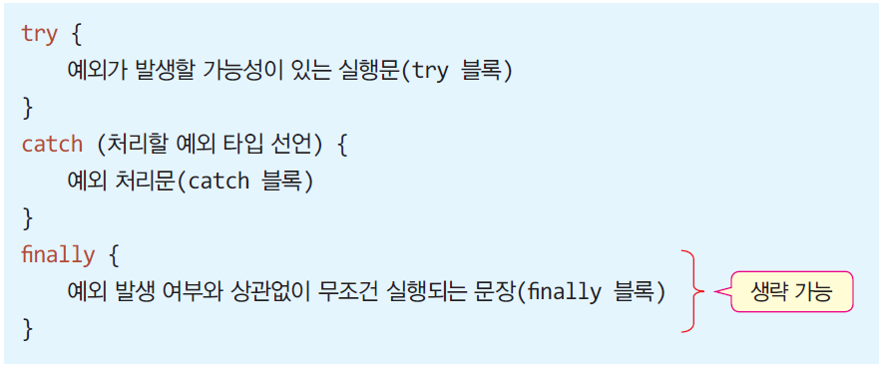
자바의 예외 처리, try-catch-finally문
예외 처리
발생한 예외에 대해 개발자가 작성한 프로그램 코드에서 대응하는 것
try-catch-finally문 사용
finally 블록은 생략 가능

Slide 37
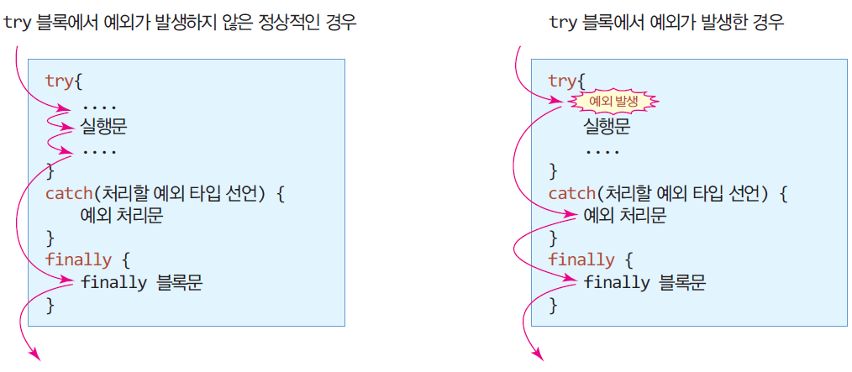
예외가 발생/발생하지 않은 경우 제어의 흐름
발생한 예외가
catch()의 처리할
예외 타입과
일치하는
catch 블록 실행

Slide 38
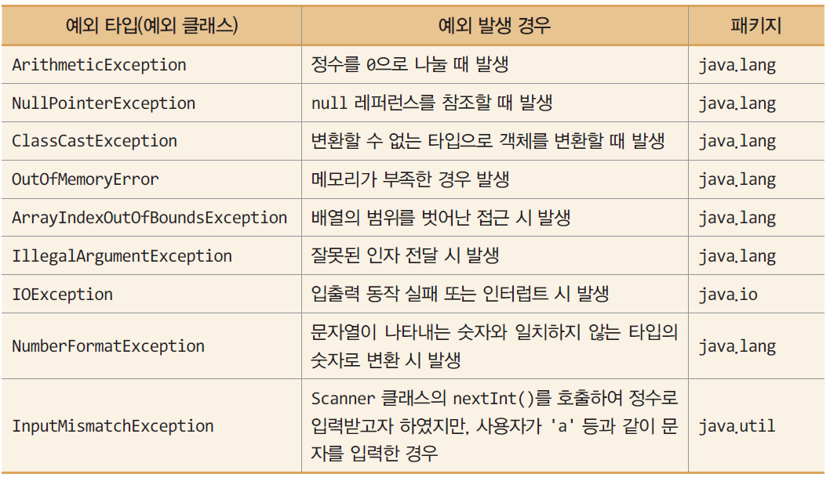
자바의 예외 클래스
자바 플랫폼은 응용프로그램이 실행 중 오류를 탐지할 수 있도록 많은 예외를 클래스 형태로 제공

Slide 39
예외 클래스 사례
배열의 범위를 벗어나 원소를 접근하는 예외 처리
ArrayIndexOutOfBoundsException 예외
int intArray [] = new int[5];
try {
intArray[3] = 10; // 예외 발생하지 않음
intArray[6] = 5; // 예외 발생
}
catch(ArrayIndexOutOfBoundsException e) { // 객체 e에 예외 정보가 넘어옴
System.out.println("배열의 범위를 초과하여 원소를 접근하였습니다.");
}
이 문장 실행 시 ArrayIndexOutOfBoundsException
예외 발생

Slide 40
예제 3-13 : 0으로 나누는 예외에 대처하는 try-catch 블록 만들기
try-catch-finally 블록을 이용하여 예제 3-12를 수정하여, 정수를 0으로 나누는 경우에 "0으로 나눌 수 없습니다!"를 출력하는 프로그램을 작성하라.
import java.util.Scanner;
public class DevideByZeroHandling {
public static void main(String[] args) {
Scanner scanner = new Scanner(System.in);
int dividend; // 나뉨수
int divisor; // 나눗수
System.out.print("나뉨수를 입력하시오:");
dividend = scanner.nextInt(); // 나뉨수 입력
System.out.print("나눗수를 입력하시오:");
divisor = scanner.nextInt(); // 나눗수 입력
try {
System.out.println(dividend+"를 " + divisor + "로 나누면 몫은 " + dividend/divisor + "입니다.");
}
catch(ArithmeticException e) { // ArithmeticException 예외 처리 코드
System.out.println("0으로 나눌 수 없습니다!");
}
finally {
scanner.close(); // 정상적이든 예외가 발생하든 최종적으로 scanner를 닫는다.
}
}
}
divisor가 0인 경우 ArithmeticException 예외 발생
나뉨수를 입력하시오:100
나눗수를 입력하시오:0
0으로 나눌 수 없습니다.
ArithmeticException 예외가 발생해도
프로그램이 강제 종료되지 않고 정상 실행됨

Slide 41
예제 3-14 : 입력오류시발생하는 예외(InputMismatchException)
Scanner 클래스를 이용하여 3개의 정수를 입력받아 합을 구하는 프로그램을 작성하라. 사용자가 정수가 아닌 문자를 입력할 때 발생하는 InputMismatchException 예외를 처리하여 다시 입력받도록 하라.
import java.util.Scanner;
import java.util.InputMismatchException;
public class InputException {
public static void main(String[] args) {
Scanner scanner = new Scanner(System.in);
System.out.println("정수 3개를 입력하세요");
int sum=0, n=0;
for(int i=0; i<3; i++) {
System.out.print(i+">>");
try {
n = scanner.nextInt(); // 정수 입력
}
catch(InputMismatchException e) {
System.out.println("정수가 아닙니다. 다시 입력하세요!");
scanner.next(); // 입력 스트림에 있는 정수가 아닌 토큰을 버린다.
i--; // 인덱스가 증가하지 않도록 미리 감소
continue; // 다음 루프
}
sum += n; // 합하기
}
System.out.println("합은 " + sum);
scanner.close();
}
}
사용자가 문자를 입력하면
InputMismatchException 예외 발생
정수 3개를 입력하세요
0>>5
1>>R
정수가 아닙니다. 다시 입력하세요!
1>>4
2>>6
합은 15

